Slide 1
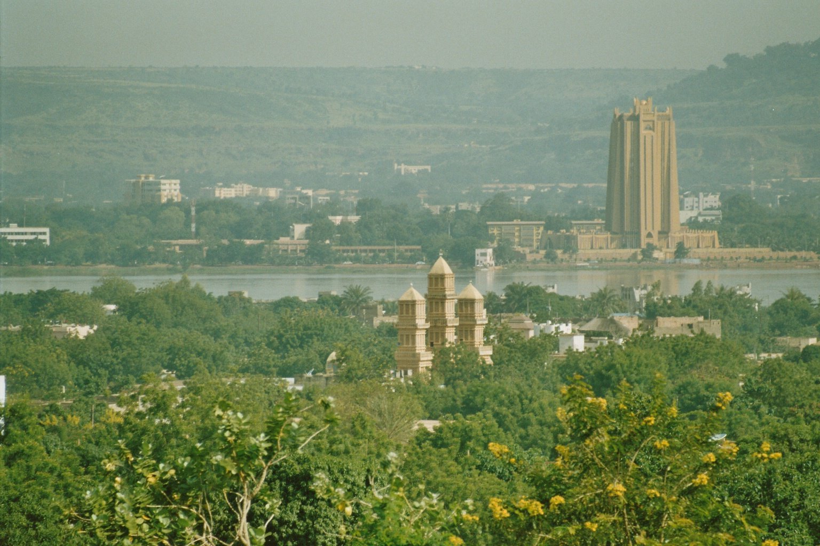
LNIE II
Aula 5 - bambara – categorias sintáticas 15.10.2020
Alexander Yao Cobbinah
DL/USP
exemplos de: Kastenholz1998. Grundkurs Bambara. Rüdiger Köppe

Slide 2
A frase verbal e a ordem das palavras básica
S Aux O V (X)
frase transitiva
S (Aux) V (X)
frase intransitiva
S/O = pronome, frase nominal, nome etc
X = adjunto ou complemento (locativo, temporal, comitativo etc.)

Slide 3
AUX =
bɛ - presente af.
tɛ - presente neg.
(bɛ)na - futuro af.
tɛna - futuro neg.
ye - perfeito af.
ma - perfeito neg.
A frase transitiva
S Aux O V (X)
muso
mulher
bɛ
Pres
jɛgɛ
peixe
san
comprar
sugu la
na feira
= „A mulher compra peixe no mercado“
dunan
convidao
ye
Perf
ji
água
min
beber
= „O convidado bebeu água“
n
1Sg
bɛna
Fut
i den-kɛ
2Sg filho-masc
ɲininka
perguntar
= „Eu vou perguntar seu filho“

Slide 4
san - comprar = verbo transitivo
objeto obrigatório!!!
S Aux O V (X)
muso
mulher
bɛ
Pres
jɛgɛ
peixe
san
comprar
sugu la
na feira
‚A mulher compra peixe na feira.‘
‚A mulher e̒ comprada na feira‘
jɛgɛ
peixe
bɛ
Pres
san
comprar
‚O peixe e̒ comprado‘ *O peixe compra

Slide 5
san - comprar = verbo transitivo
objeto obrigatório!!!
S Aux O V (X)
muso
mulher
ye
Perf
jɛgɛ
peixe
san
comprar
sugu la
na feira
‚A mulher comprou peixe na feira.‘
‚A mulher foi comprada na feira‘
*‚A mulher comprou (algo) na feira‘
jɛgɛ
peixe
san-na
comprar-Perf
‚O peixe foi comprado‘

Slide 6
AUX =
bɛ - presente af.
tɛ - presente neg.
(bɛ)na - futuro af.
tɛna - futuro neg.
ye - perfeito af.
ma - perfeito neg.
A frase transitiva
S Aux O V (X)
bɛ
Pres
jɛgɛ
peixe
= „A mulher compra peixe no mercado“
muso
mulher
san
comprar
sugu la
na feira
= „A mulher e̒ comprada na feira“
= „O convidado e̒ bebido (??)“
dunan
convidao
bɛ
Perf
ji
água
min
beber
= „O convidado bebe água“
= „Eu serei perguntado“
n
1Sg
bɛna
Fut
i den-kɛ
2Sg filho-masc
ɲininka
perguntar
= „Eu vou perguntar seu filho“

Slide 7
Alternações de diatese no PB
A parede borrifou (toda) de tinta.
(Negrão e Viotti 2006)
A cada um minute quatro coisas vendem.
(Viotti & Negrao 2014:317)
Este prédio tá construindo desde que a casa do vovô vendeu.
(Negrao & Viotti 2010:3)

Slide 8
Passivos sintácticos em línguas africanas
Ditammari; Gur/NC (Reineke & Miehe 2005:341)
a) ō kᴐ̀ᴐ̀tā kū tōō-kū
CLS varrer CL quarto-CL
‘Ele varreu o quarto.’
Língua | Família/tronco
Mbuun | Banto (R
Ditammari/Kaansa/Byali | Gur
Grupo Mandinga, jalonke | Mande
Copta | Afro-Asiático
Mundang/Ngbaka | Adamawa
Kera | Chádico
Kabiye | Gur
Nawdm | Gur
Supyire | Gur
b) kū tōō-ku kᴐ̀ᴐ̀ta
CL quarto-CL varrer
‘O quarto foi varrido’
Bambara; Mande/ NC (Cobbinah 2008):
(a) À yé ɲᴐ̀ dàn.
3Sg Pf:tr milho plantear
‘Ele/a planteou milho.’
(b) Ɲᴐ̀ dàn -na.
milho plantear-Pf:itr
‘O milho foi planteado.’
(c) À táa -ra.
3Sg ir-Pf:itr
‘Ele/a foi.’

Slide 9
Propriedades
atributivo
predicativo
não derivado
derivado
*ca muito
*ɲi agradavel
*timi doce
*di gostoso
suma fresco
surun curto
gɛlɛn dificil
kɔrɔ velho
kura novo
kumu fermentado
kɛnɛ fresco
misɛn pequeno
*bon grande
*fisa melhor
ca-man muito
ɲu-man agradavel
timi-man doce
du-man gostoso
suma-man fresco
surun-man curto
gɛlɛn-man difícil
*kɔrɔ-man velho
*kura-man novo
*kumu-man fermentado
*kɛnɛ-man fresco
*misɛn-man pequeno
*bon-man grande
* fisa-man melhor
a ka ca e̒ muito
a ka ɲi e̒ agradavel
a ka timi e̒ doce
a ka di e̒ gostoso
a ka suma e̒ fresco
a ka surun e̒ curto
a ka gɛlɛn e̒ difícil
a ka kɔrɔ e̒ velho
a ka kura e̒ novo
a ka kumu e̒ fermentado
a ka kɛnɛ e̒ fresco
a ka misɛn e̒ pequeno
a ka bon e̒ grande
a ka fisa e̒ melhor
só a forma derivada em função atributiva
ambas (derivada e não- derivada) em função atributiva
só a raiz não- derivada em função atributiva
veja: Kastenholz 1998

Slide 10
jí ká súma.
eau MP être_fraîche
L’eau est fraîche.
lèmburu kúmu-man
‘citron acide’
lèmburu kúmu
‘citron acide’
bére súrun-man
‘bâton court’
bére súrun
‘bâton court’
cɛ fárin-man
‘homme violent’
cɛ fárin
‘homme courageux’
bàna júgu-man
‘maladie grave’ (maladie qui l’affecte gravement)
bàna júgu
‘maladie grave’ (par nature)
veja: Tröbs 2008

Slide 11
adjetivos ou verbos estativos
n ka jan
o man gɛlɛn
Auxiliário
copula
verbo
(Creissels 1985; Vydrine 1999; Tröbs 2008; Vydrin 2019)
adjetivo
(Pustet 2003; Hengeveld 1992; Brauner 1974; Vydrine 1990; Dumestre 2003; Bailleul 2007)
veja: Vydrine 2020

Slide 12
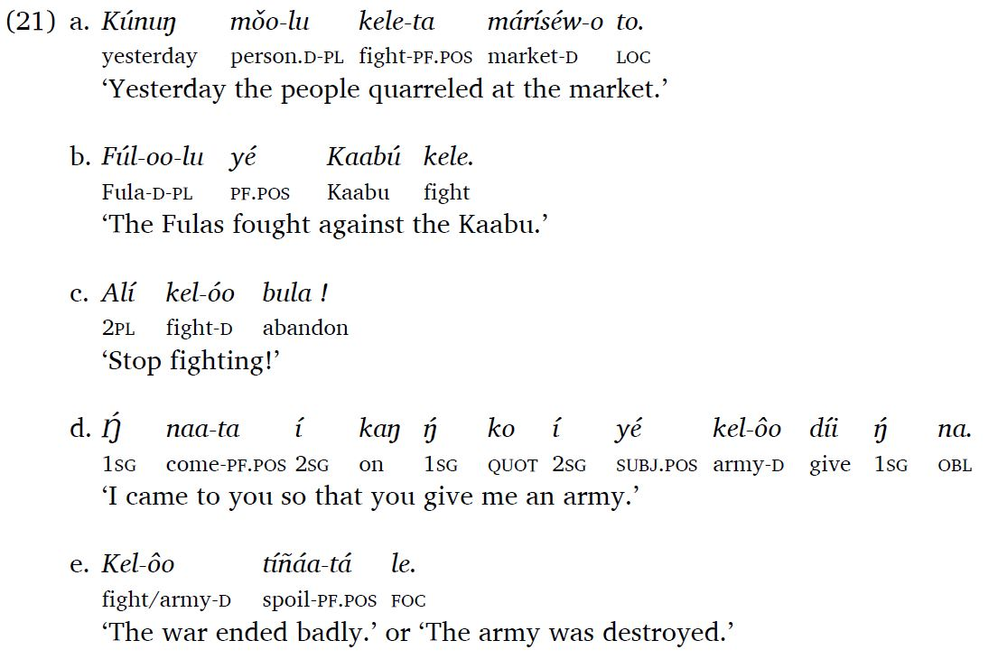
distinção nomes - verbos
no nível da raiz?
difícilmente

Slide 13
1. morfologia
nominal
atributiva
verbal
-w Plural
-man
-la perfeito
-len
-ta participios
-tɔ
la- causativo
ma- aplicativo

Slide 14
distinção nomes - verbos
2. sintaxe
nominal
atributiva
verbal
forma NPs
modificavel por adjetivos, pronomes etc.
posposições
substituivel por pronomes pessoais
posição de sujeito e objeto
modifica NPs
forma predicados
tem estrutura argumental
aparece no fim da frase e depois do objeto

Slide 15
distinção nomes - verbos
três posições
não tem distinção no nivel lexical entre nomes e verbos (Tomčina)
tem distinção entre raizes nomais e nomino-verbais (Houis)
tem distinção entre raizes nominais, verbais e nomino-verbais (Creissels)

